Slide 1


Mobile/WebService Project
FinalTerm 보고서
제목 : 인구 혼잡도 분석 프로젝트
학번: 2019102152
이름 : 김다빈
Image Processing Lab

Slide 2

목차
요구조건
목적
필요성
기능 계획(신규 또는 추가 기능 중심)
사용자 시나리오(Ui 구성)
기대효과
2

Slide 3
요구조건
1. Edge System(Python 기반, 공통)
1-1. YoloV5 pretrained model 사용
대체 가능 함
1-2. Ms coco 훈련데이터 기준 검출 객체 (Classes) : 80가지 객체 검출 기능
대체 가능 함
1-3. 한 종류의 객체를 동일한 객체로 가능한 Change Detection
1-4. 게시를 위한 HTTP Restfull API 사용(공통)
1-5. 추가기능
2. Service System(Python, Django 기반, Pythonanywhere 클라우드상 서비스 구동, 일부 확장 기능 가능)
2-1. 사용자 보안 기능(보안키를 이용한 로그인, 공통)
2-2. Image Blog 및 관리 기능(공통, 일부 확장 기능 가능)
2-3. 게시를 위한 HTTP Restfull API 제공(공통)
2-4. Image 목록, 획득을 위한 HTTP Restfull API 제공(신규 추가 필요)
2-5. 추가 기능
3. Client System(Android, Native App, 개별 제안)
3.1. Image list view 기능(공통 기능, 개별 제안)
3.2. Image 목록, 획득을 위한 HTTP Restfull API 사용(신규 추가 필요)
3.3. 공통기능 및 추가기능을 활용한 사용자 시나리오 및 UI 제공 (신규 추가 필요)
3-4. 추가 기능
Image Processing Lab

Slide 4


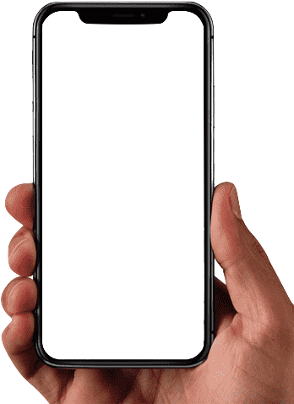



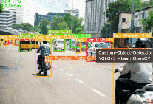

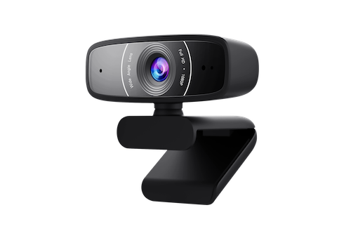







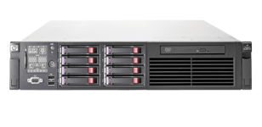
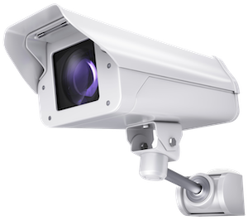

시스템 구성도 (변경 된 사항 적용)
시스템 구성도
HTTP/Restful API
PORT:8080
HTTP
Change Detection
PORT:8000
HTTP
REST API
Intruder Detection
(Django blog)
Image blog
USB
RTSP
<EDGE SYSTEM>
<SERVICE SYSTEM>
<CLIENT>
Image Processing Lab

Slide 5
목적
실시간 인구 혼잡도 분석:
YOLOv5 모델을 사용하여 이미지나 영상에서 사람을 탐지하고, 특정 지역의 인구 혼잡도를 실시간으로 계산합니다.
혼잡도 예측 및 경고 시스템:
인구 혼잡도를 기준으로 혼잡한 지역을 식별하고, 이를 관리자에게 실시간으로 알려주는 경고 시스템을 개발합니다.
분석 결과를 시각화:
분석된 인구 혼잡도를 대시보드와 같은 UI를 통해 시각적으로 제공하고, 사용자가 쉽게 확인할 수 있도록 합니다.
API 기반 데이터 제공:
인구 혼잡도 데이터를 외부 시스템이나 클라이언트가 요청할 수 있도록 RESTful API를 통해 제공합니다.
Image Processing Lab

Slide 6
필요성
도시 관리 및 안전 문제 해결
급격히 증가하는 도시 인구와 이동량으로 인해 특정 지역의 과도한 혼잡은 공공 안전과 질서 유지에 큰 문제를 야기할 수 있습니다. 인구 혼잡 분석 시스템은 이러한 문제를 해결하기 위해 실시간으로 혼잡도를 모니터링하고, 위험 지역을 사전에 감지하여 효율적인 대응을 가능하게 합니다.
혼잡한 지역의 효율적인 관리
특히 대규모 이벤트, 쇼핑몰, 교통 허브 등에서 혼잡도가 높을 경우, 사고나 불편을 초래할 수 있습니다. 실시간 혼잡도 분석을 통해 혼잡한 지역을 사전에 식별하고, 사람들의 이동을 유도하거나 다른 방법으로 효율적인 관리가 필요합니다.
공공 교통 시스템 최적화
대중교통 혼잡도를 분석하여 승객 분산을 유도할 수 있는 데이터로 활용할 수 있습니다. 이를 통해 혼잡한 시간대나 지역을 예측하고, 대중교통 시스템 운영을 최적화할 수 있습니다.
스마트 시티 구현을 위한 기초 데이터 제공
스마트 시티 기술의 핵심은 실시간 데이터 수집과 분석입니다. 인구 혼잡 분석을 통해 스마트 시티 관리 시스템의 기초 데이터를 제공하고, 시민들의 생활 편의를 높이며 도시 운영의 효율성을 증대시킬 수 있습니다.
응급 상황 대응 및 리소스 배분 최적화
예상치 못한 대규모 인구 집중이나 자연재해 발생 시, 실시간으로 인구 혼잡도를 분석하여 응급 서비스나 리소스 배분을 최적화하는 데 활용할 수 있습니다. 예를 들어, 응급 차량이 혼잡 지역을 피하거나, 인프라 리소스를 더 필요한 지역으로 재배치하는 데 도움을 줄 수 있습니다.
Image Processing Lab

Slide 7
기능 - 조건대비표
시스템 구분 | 세부기능 | 구현 여부 | 대체 여부 | 소스 파일명 (함수 또는 class명)
1. Edge System(Python 기반, 공통) | 1-1. YoloV5 pretrained model 사용(대체 가능) | O | X
 | 1-2. Ms coco 훈련데이터 기준 검출 객체 (Classes) : 80가지 객체 검출 기능(대체 가능 함) | O | X | detect.py
 | 1-3. 한 종류의 객체를 동일한 객체로 가능한 Change Detection(대체 가능 함) | O | X | changedetection.py
 | 1-4. 게시를 위한 HTTP Restfull API 사용(공통) | O |  | changedetection.py
 | 1-5. 사람 인식후 5명 이상일때 서버로 전송 | O |  | changedetection.py,detect.py
2. Service System(Python, Django 기반, Pythonanywhere 클라우드상 서비스 구동, 일부 확장 기능 가능) | 2-1. 사용자 보안 기능(보안키를 이용한 로그인, 공통) | O |  | serializer.py
 | 2-2. Image Blog 및 관리 기능(공통, 일부 확장 기능 가능) | O |  | views.py
 | 2-3. 게시를 위한 HTTP Restfull API 제공(공통) | O |  | views.py
 | 2-4. Image 목록, 획득을 위한 HTTP Restfull API 제공(신규 추가 필요) | O |  | views.py
 | 2-5. 인구 혼잡도 현황 | O |  | congestion_analysis.html
3. Client System(Android, Native App, 개별 제안) | 3.1. Image list view 기능(공통 기능, 개별 제안)
 | 3.2. Image 목록, 획득을 위한 HTTP Restfull API 사용(신규 추가 필요)
 | 3.3. 공통기능 및 추가기능을 활용한 사용자 시나리오 및 UI 제공 (신규 추가 필요)
 | 3-4. 추가 기능
Image Processing Lab

Slide 8
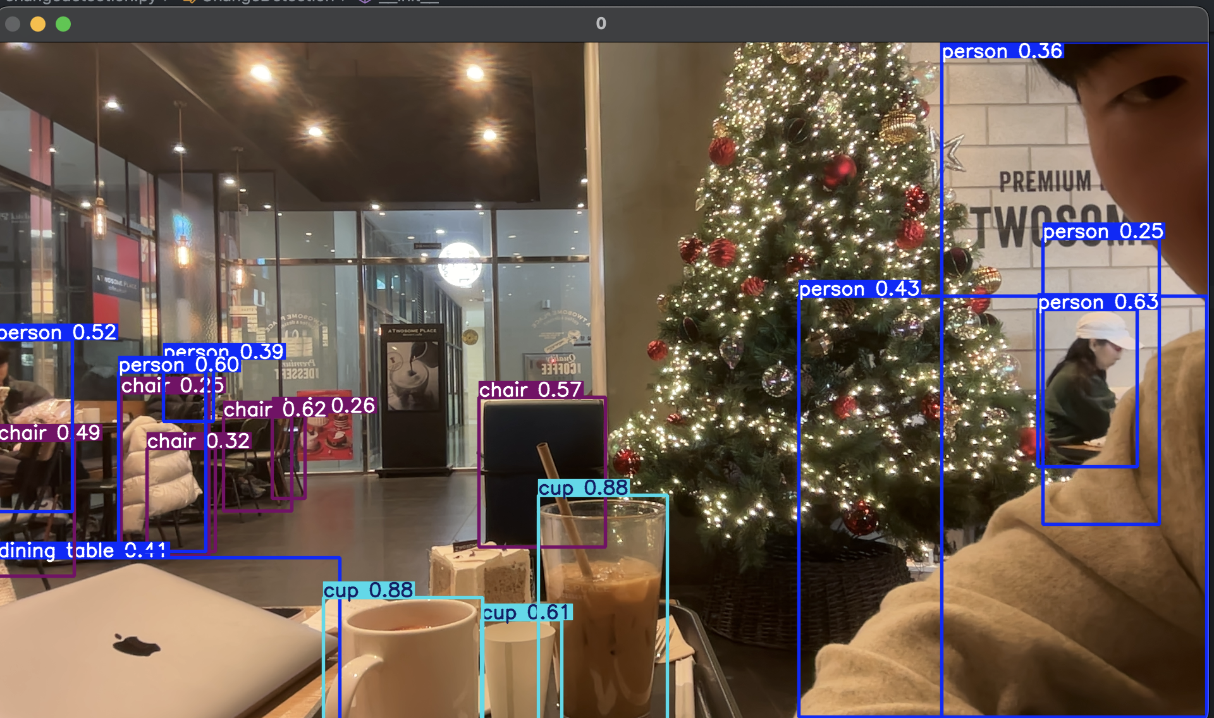
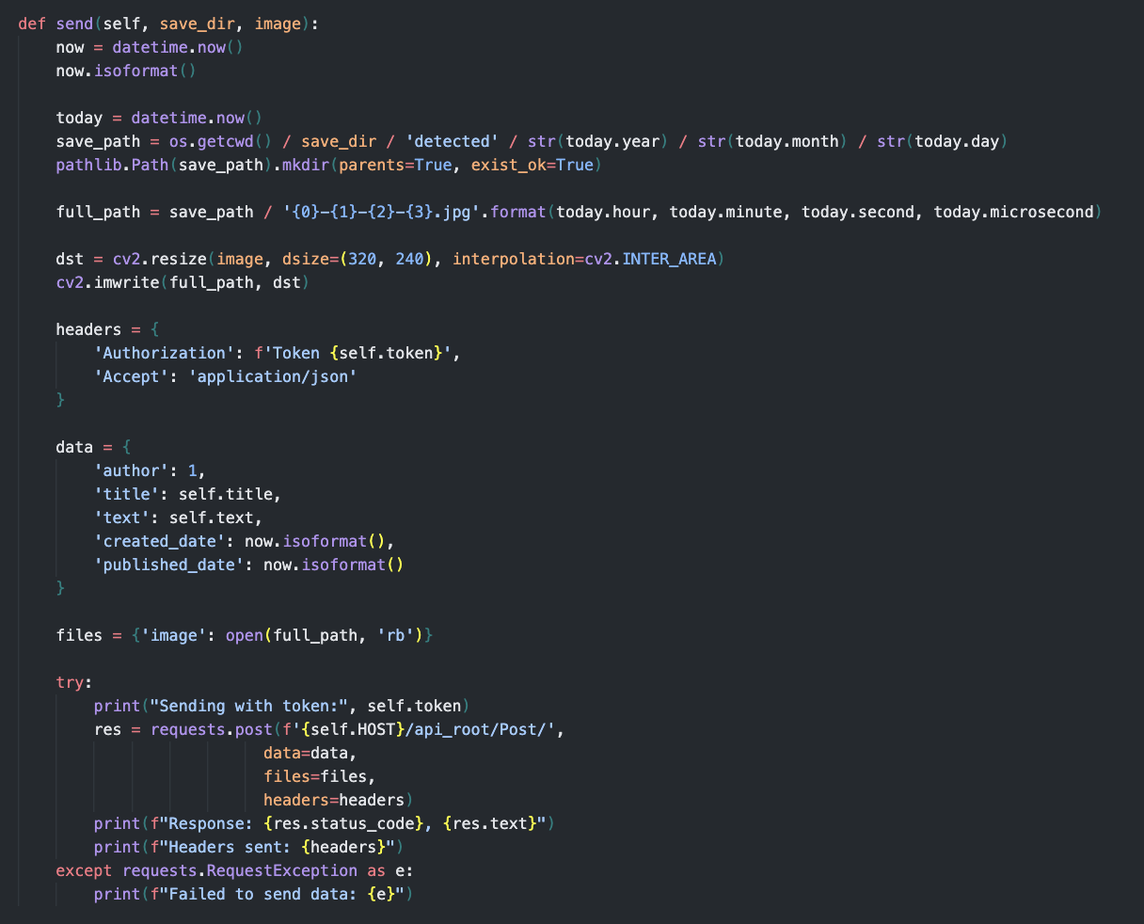
기능 - 1. Edge System(Python 기반, 공통)
1-1. YoloV5 pretrained model 사용 (대체 가능 함)
1-2. Ms coco 훈련데이터 기준 검출 객체 (Classes) : 80가지 객체 검출 기능(대체 가능 함)
(간략한 설명)
(기능 동작 캡처 화면 제시)
1-3. 한 종류의 객체를 동일한 객체로 가능한 Change Detection (대체 가능 함)
(간략한 설명)
(기능 동작 캡처 화면 제시)
1-4. 게시를 위한 HTTP Restfull API 사용(공통)
(간략한 설명)
(기능 동작 캡처 화면 제시)

Slide 9
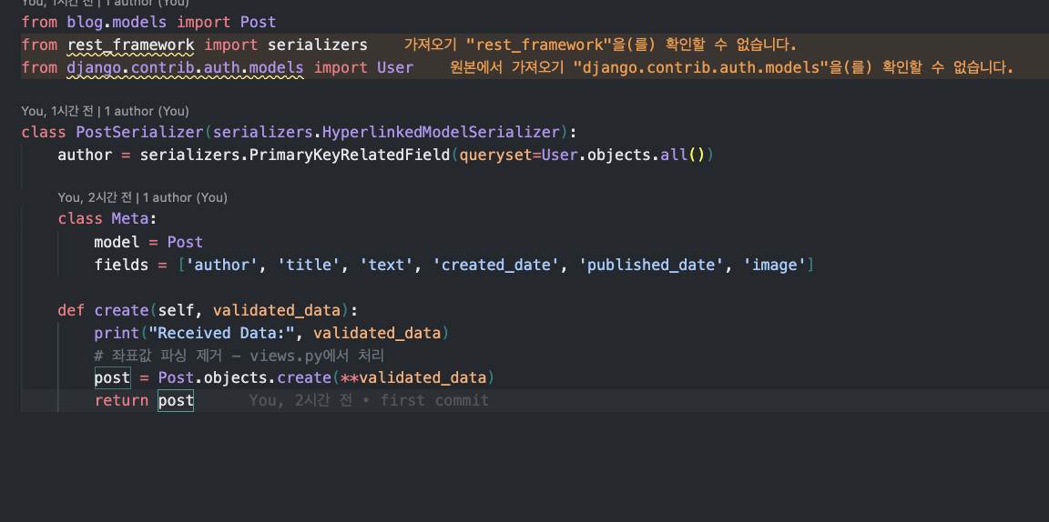
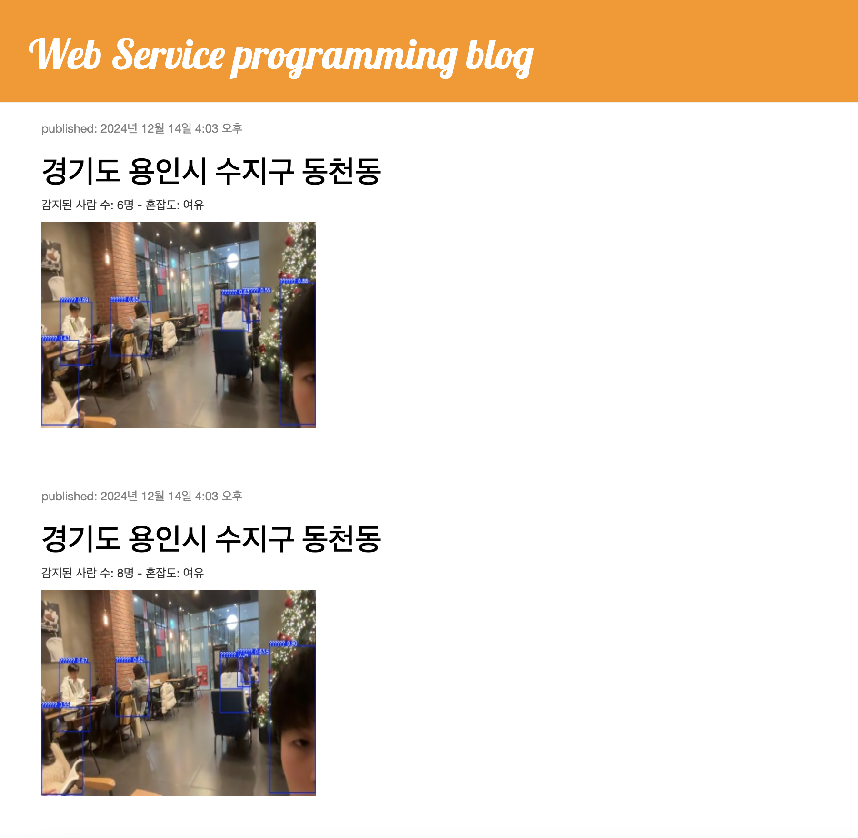
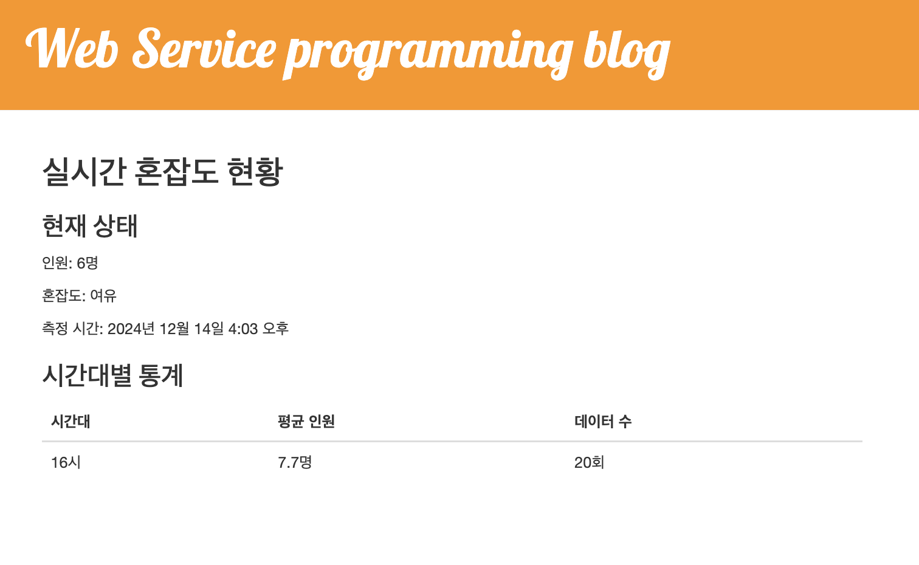
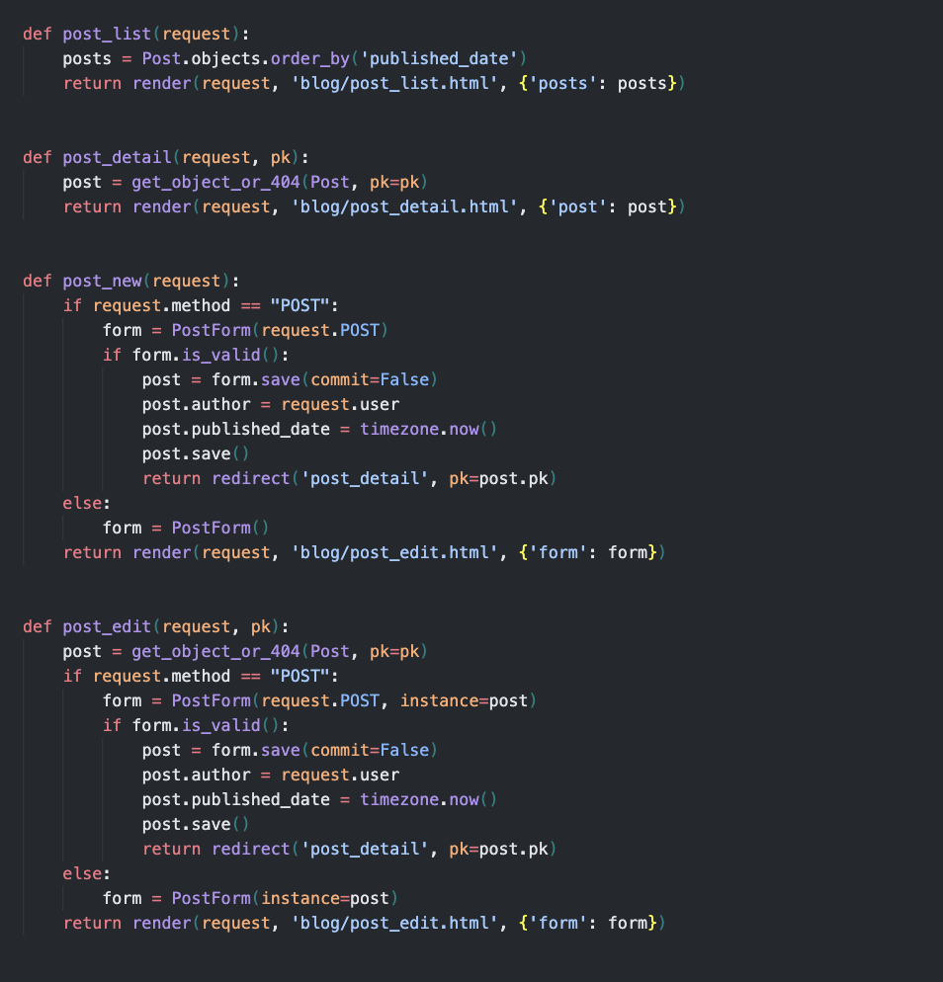
기능 - 2. Service System(Python, Django 기반)
2-1. 사용자 보안 기능(보안키를 이용한 로그인, 공통)
(간략한 설명)
(기능 동작 캡처 화면 제시)
2-2. Image Blog 및 관리 기능(공통, 일부 확장 기능 가능)
(간략한 설명)
(기능 동작 캡처 화면 제시)
2-3. 게시를 위한 HTTP Restfull API 제공(공통)
(간략한 설명)
(기능 동작 캡처 화면 제시)
2-4. Image 목록, 획득을 위한 HTTP Restfull API 제공(신규 추가 필요)
(간략한 설명)
(기능 동작 캡처 화면 제시)

Slide 10
기능 - 2. Service System(Python, Django 기반)
2-5. 기타 추가기능(혼잡도 현황)
(기능 동작 캡처 화면 제시)
2-6. 기타 추가기능(위치정보 및 인원수계산)
(간략한 설명)
(기능 동작 캡처 화면 제시)

Slide 11
기능
엣지(edge) - CCTV/YOLOv5
실시간 영상 촬영 및 처리
객체(사람) 감지
감지된 정보를 서버로 전송
서버 - Django
엣지에서 전송되는 데이터 저장 및 관리
REST API 제공
사용자 인증 및 권한 관리
이미지 및 블로그 포스트 관리
혼잡도 데이터 관리
클라이언트 - Android
서버의 API를 통한 데이터 조회
Image Processing Lab

Slide 12
사용자 시나리오(관리자(경찰서 관제센터))
1) 관리자 로그인
- 시스템에 관리자 계정으로 로그인
- 실시간 CCTV 모니터링 대시보드 확인
2) 실시간 모니터링
- 각 CCTV 위치별 인구 밀집도 확인
- 특정 구역의 인원수 변화 추이 관찰
- 위험 수준 판단 및 경찰 인력 배치 결정
3) 데이터 분석
- 시간대별 인구 밀집도 패턴 분석
- 위치별 혼잡도 통계 확인
Image Processing Lab

Slide 13
사용자 시나리오(현장 경찰관)
1) 실시간 알림 수신
- 담당 구역의 인구 밀집도 증가 알림 확인
- 현장 출동 지시 수신
2) 현장 대응
- 시스템이 감지한 혼잡 구역으로 이동
- 현장 상황 확인 및 순찰 활동 수행
- 필요시 추가 인력 요청
3) 상황 보고
- 현장 조치 사항 시스템에 기록
- 특이사항 발생 시 즉시 보고
- 순찰 경로 최적화를 위한 데이터 활용
Image Processing Lab

Slide 14
기대효과 및 결론
실시간 인구 밀집 모니터링
위치 기반 데이터 수집으로 시간대별, 구역별 인구 밀집도 패턴 분석가능
혼잡도가 높은 지역에 선제적인 경찰 인력 배치 가능(제한된 경찰 인력 효율적 운용)
축적된 데이터를 통한 장기적인 치안 정책 수립가능
신속한 치안 대응으로 시민 안전 보장
공공장소의 안전성 제고
결론적으로, 본 시스템은 AI 기술을 활용한 지능형 CCTV 시스템으로, 실시간 인구 밀집도 분석을 통해 효율적인 치안 자원 배치를 가능하게 하며, 이를 통해 범죄 예방 및 시민 안전 향상에 기여할 수 있습니다.
Image Processing Lab

Slide 15
결과물의 목록
서비스 URL : dogsoft0937.pythonanywhere.com
소스코드 git 주소 : https://github.com/dogsoft0937/final_assign
폴더 형식
Root
Edge_System
YOLO
Service_System
Django
Client_System
Android, Native App
FinalTerm 보고서.pptx
url.txt (서비스 URL, 소스코드 git 주소)
Image Processing Lab

